Slide 2

Prof. Salvio Padlipskas salvio@fiap.com.br
Convenções de nomenclatura em Projetos de Banco de Dados

Slide 3
Convenção Nomenclatura em Banco de Dados (Oracle)
Nomenclatura de tabelas e campos
Tamanho do nome da tabela: 30 caracteres
Tamanho do nome de um campo: 30 caracteres
Caracteres permitidos
    letras
    números
    Underline ( _ )
    cifrão($) e #
Recomenda-se
TABELA (ENTIDADE) | CAMPOS (ATRIBUTOS)
SINGULAR | SINGULAR
Primeiro caractere deve ser uma letra | Primeiro caractere deve ser uma letra
Letras maiúsculas | Letras minúsculas

Slide 4
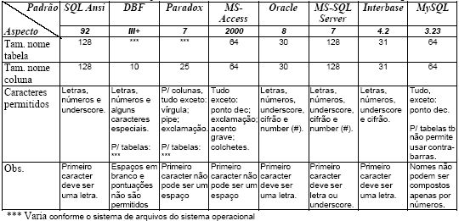
Convenção: Nomenclatura em Banco de Dados
Atenção! Há diferenças, cada fabricante utiliza sua própria convenção. Que pode ser ou não conforme o recomendado pelo padrão SQL-ANSI.
Conforme imagem a seguir.

Slide 5
Convenção: Nomenclatura em Banco de Dados
Convenção que utilizaremos nos exercícios desenvolvidos em aula.
Normalmente aplicamos convenções de nomenclatura quando chegamos no modelo físico (relacional) de dados. Para facilitar utilizaremos desde já uma nomenclatura padrão.
Nomenclatura para nomes de TABELAS (ENTIDADES):
TABELA (ENTIDADE)
Inicializar o nome com a letra “T”
Utilizar 3 caracteres como prefixo para indicar a sigla do sistema
Nome atribuído à tabela
Utilize o “underline” (_) como separador
Nomes compostos separar com o underline (_)

Slide 6
Convenção: Nomenclatura em Banco de Dados
Exemplo de convenção de nomes de tabelas (Entidades).
Entidade: Funcionário
Sistema: Sistema de Controle de Implantação de Projetos * Sigla: SIP
Exemplo: T_SIP_FUNCIONARIO
T → Indica Tabela
SIP → Nome do sistema
FUNCIONARIO → Nome da tabela

Slide 7
Convenção: Nomenclatura em Banco de Dados
Nomenclatura para nomes de CAMPOS(ATRIBUTOS):
CAMPO (ATRIBUTO)
Utilizar 2 ou 3 caracteres como prefixo para indicar o significado da coluna
Utilize o “underline” (_) como separador
Nome atribuído à coluna (sufixo)
Nomes compostos separar com o underline (_)

Slide 8
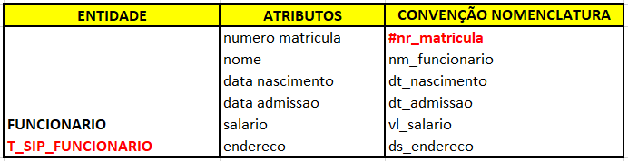
Convenção: Nomenclatura em Banco de Dados
Exemplo de convenção de nomes de campos (Atributos).
Entidade: Funcionário
Exemplo: nr_matricula
nr → indica o prefixo do nome
matricula → indica o nome da coluna

Slide 9
Convenção: Nomenclatura em Banco de Dados
Lista de prefixos comumente utilizados:
Prefixo (2 caracteres) | Prefixo (3 caracteres) | Significado
nr | Num | Número (pode identificar exclusivamente)
cd | Cod | Código (identifica exclusivamente uma ocorrência)
id | idt | Identificador (identifica exclusivamente uma ocorrência)
ds | des | Descrição
nm | nom | Nome
dt | dat | Data
vl | val | Valor
qt | qtd | Quantidade
sq | seq | Número sequencial que identifica algo do mundo real
in | Ind | Indicador
st | sta | Status
ob | obs | Observação
tx | txt | Texto extenso

Slide 10


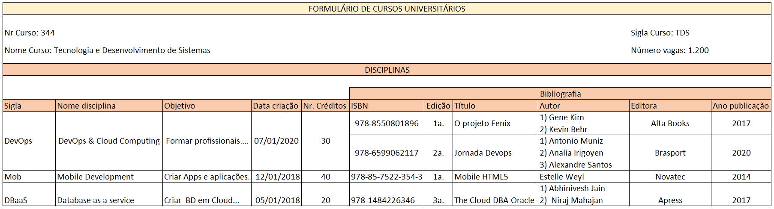


EXERCÍCIO PRÁTICO: MODELAGEM DE DADOS
Individualmente, construa o modelo de dados do projeto da empresa “Somos Todos Um!”, depois de preencher a planilha Template Estrutura_Dados.xlsx.
Utilize a imagem abaixo como apoio.
Leia as regras de negócios que estão no próximo slide.
*Asteriscos significar conteúdo multivalorado
continua no próximo slide

Slide 11
EXERCÍCIO PRÁTICO: MODELAGEM DE DADOS
Individualmente ou em dupla, construa o modelo de dados do projeto Centro Universitário (sigla SCU), depois de preencher na totalidade dos atributos a planilha CursosUniversitario_Estrutura_Dados.xlsx
Utilize a imagem abaixo como apoio.
Leia as regras de negócios que estão no próximo slide.
continua no próximo slide

Slide 12

EXERCÍCIO PRÁTICO: MODELAGEM DE DADOS
Na universidade SCU, deseja-se criar um sistema de informações sobre os cursos e as disciplinas.
Para tanto, dispõe-se de formulários que são preenchidos manualmente pelos funcionários administrativos, onde tem sido registrados todas as informações. (*slide anterior)
O formulário CURSOS contêm dados sobre os cursos e as disciplinas ministradas em cada curso.
Para este formulário, valem as seguintes regras de negócio:
RN01: Um curso pode ser composto de várias disciplinas
RN02: Cursos diferentes não podem ter disciplinas com a mesma sigla
RN03: Uma disciplina adota vários livros (bibliografias), e cada livro pode ser adotado em várias disciplinas
RN04: Para cada livro adotado em uma disciplina é necessário ter a data de cadastro e a data de término
Crie seu modelo lógico, contendo os padrões estabelecidos. (nome tabela, nome coluna e tipo de dado)
Não se esqueça de criar os devidos relacionamentos, tendo preocupação com a chave estrangeira,
Para que o projeto fique nota 10, insira comentários significativos em cada atributo existente no projeto de BD.

Slide 13
EXERCÍCIO PRÁTICO: MODELAGEM DE DADOS
Apresente para o professor nessa aula:
Arquivo CursosUniversitario_Estrutura_Dados.xlsx preenchido
Arquivo *.DMD e seu respectivo diretório
Arquivo *.PDF contendo o modelo lógico
Essa entrega deve ser apresentada ao professor no laboratório.

